Slide 1

Barplaner
Leander Schulten

Slide 2
Übersicht
Warum?
Features
Stack
Server
Client
Geplante Funktionen

Slide 3
Warum?
Bestand nur aus purem HTML
Mittels <name>‘ OR name = ‘<name>
Die Verteilung des Putzdienstes war unfair
Server antwortet schnell (2ms), aber Seite lädt jedes mal neu

Slide 4
Warum?
Bestand nur aus purem HTML

Slide 5
Warum?
Bestand nur aus purem HTML
Mittels <name>‘ OR name = ‘<name>

Slide 6
Warum?
Bestand nur aus purem HTML
Mittels <name>‘ OR name = ‘<name>
Die Verteilung des Putzdienstes war unfair

Slide 7
Warum?
Bestand nur aus purem HTML
Mittels <name>‘ OR name = ‘<name>
Die Verteilung des Putzdienstes war unfair
Server antwortet schnell (2ms), aber Seite lädt jedes mal neu

Slide 8
Features
Verwaltung aller Bars
Angabe pro Bar:
Ob man kommt
Was man macht
Verteilung von Putzdiensten
Automatische Synchronisation von Events aus Facebook
Erinnerungen und Rückmeldungen per Telegram

Slide 9
Stack
Vue.js
Client
Node + Express + Sequelize(SQLite)
Server
Telegram
Facebook
Externe Dienste

Slide 10
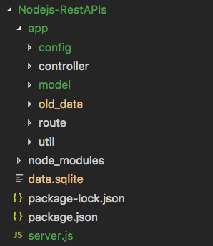
Server Projektübersicht

Slide 11
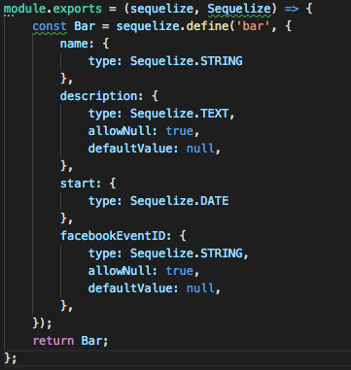
Model Definition

Slide 12
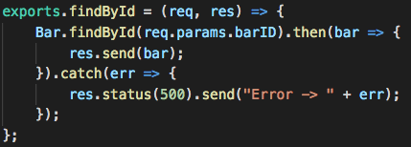
Model in Aktion

Slide 13
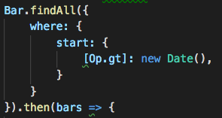
Model in Aktion

Slide 14
Client: Vue.js
App
Login
Bars
Restricted
Users
Account
Settings
...

Slide 15
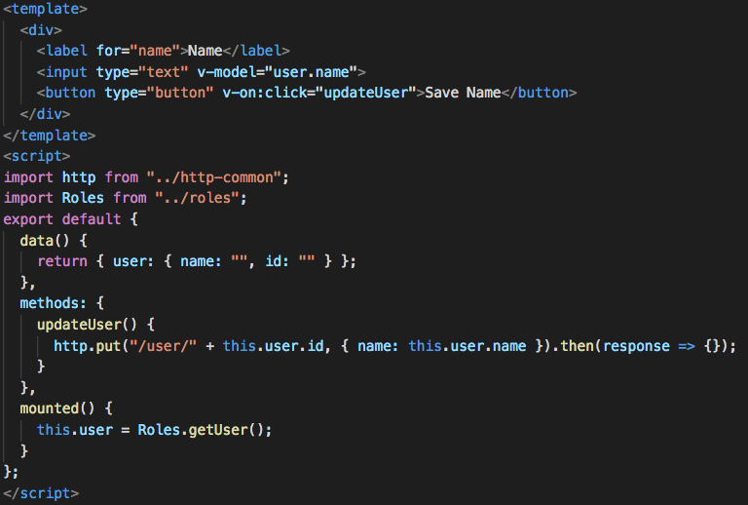

Slide 16
Geplante Features
Verwaltung von Vermietungen der Bar am Wochenende

Slide 17
Geplante Features
Verwaltung von Vermietungen der Bar am Wochenende
Einkaufsliste

Slide 18
Geplante Features
Verwaltung von Vermietungen der Bar am Wochenende
Einkaufsliste
Synchronisation der Events mit der Wohnheimverwaltungswebsite

